Slide 1
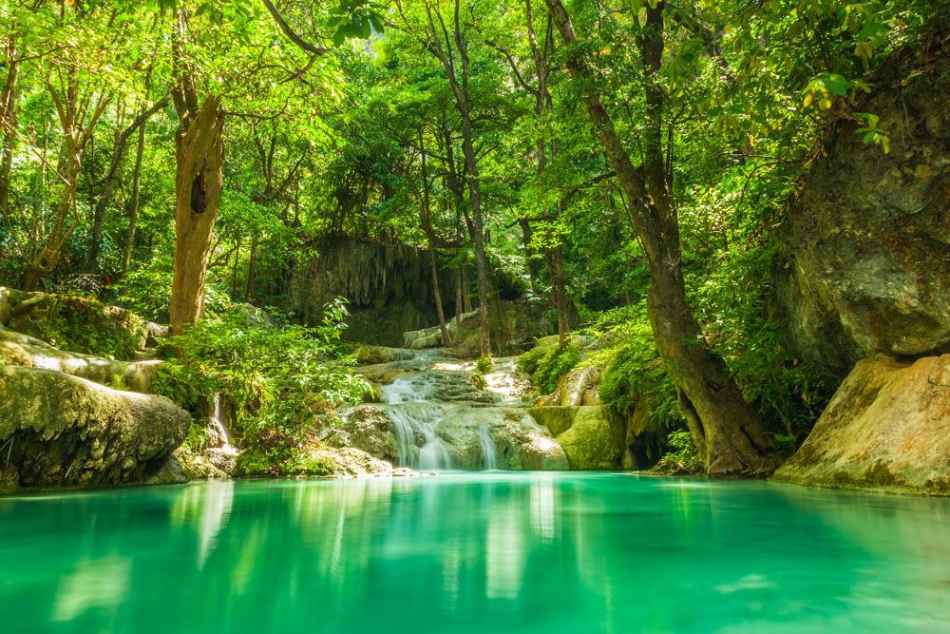
古诗文阅读
必修5
——《归去来兮辞并序》《滕王阁序》《逍遥游》《陈情表》

Slide 2
一、了解并掌握常见的古代文化知识
1.襟三江而带五湖
三江：泛指长江中下游。旧说古时长江流过彭蠡(今鄱阳湖)，分成三道入海，故称“三江”。
五湖：泛指太湖区域的湖泊。一说，指太湖、鄱阳湖、青草湖、丹阳湖、洞庭湖，南昌在五湖之间。
1
2
3
4
5
6
7
8
9
10
11
12
13
14
15
16
17
18
19
20
21
22
23
24
25
26
27
28
29
30

Slide 3
2.钟鸣鼎食之家：指大家世族，因古代贵族吃饭时要鸣钟列鼎，鼎中盛食物。
1
2
3
4
5
6
7
8
9
10
11
12
13
14
15
16
17
18
19
20
21
22
23
24
25
26
27
28
29
30

Slide 4
3.望长安于日下
日下：京城。古代以太阳比喻帝王，帝王所在处称为“日下”。《世说新语·夙惠》：“晋明帝数岁，坐元帝膝上。有人从长安来，元帝因问明帝：‘汝意谓长安何如日远？’答曰：‘日远，不闻人从日边来，居然可知。’元帝异之。明日集群臣宴会，告以此意，更重问之，乃答曰：‘日近。’元帝失色曰：‘尔何故异昨日之言邪？’答曰：‘举目见日，不见长安。’”
1
2
3
4
5
6
7
8
9
10
11
12
13
14
15
16
17
18
19
20
21
22
23
24
25
26
27
28
29
30

Slide 5
4.酌贪泉而觉爽
贪泉：古代传说广州有水名贪泉，人喝了这里的水就会变得贪婪。
1
2
3
4
5
6
7
8
9
10
11
12
13
14
15
16
17
18
19
20
21
22
23
24
25
26
27
28
29
30

Slide 6
5.东隅已逝，桑榆非晚
东隅：指日出的地方，表示早。
桑榆：指日落的地方，表示晚。
1
2
3
4
5
6
7
8
9
10
11
12
13
14
15
16
17
18
19
20
21
22
23
24
25
26
27
28
29
30

Slide 7
6.勃，三尺微命，一介书生
三尺：衣带下垂的长度，指幼小。古时服饰制度规定束在腰间的绅的长度，因地位不同而有所区别，士规定为三尺。古人称成人为“七尺之躯”，称不大懂事的小孩儿为“三尺童儿”。
1
2
3
4
5
6
7
8
9
10
11
12
13
14
15
16
17
18
19
20
21
22
23
24
25
26
27
28
29
30

Slide 8
7.无路请缨，等终军之弱冠；有怀投笔，慕宗悫之长风
请缨：请求皇帝赐给长缨(长绳)。后用此指投军报国。
弱冠：指20岁，古代以20岁为弱年，行冠礼，为成年人。
投笔：指投笔从军。后人把班超投笔于地、参军作战的故事叫作“投笔从戎”，比喻弃文从武，有志报国。
1
2
3
4
5
6
7
8
9
10
11
12
13
14
15
16
17
18
19
20
21
22
23
24
25
26
27
28
29
30

Slide 9
8.朝菌不知晦朔
晦：阴历每月最后一日。
朔：阴历每月的第一日。
1
2
3
4
5
6
7
8
9
10
11
12
13
14
15
16
17
18
19
20
21
22
23
24
25
26
27
28
29
30

Slide 10
9.不过数仞而下
仞：古代长度单位。一仞为八尺。
1
2
3
4
5
6
7
8
9
10
11
12
13
14
15
16
17
18
19
20
21
22
23
24
25
26
27
28
29
30

Slide 11
10.外无期功强近之亲，内无应门五尺之僮
外：指自己一房之外的亲族。古代以亲属关系的远近制定丧服的轻重。
期功：古代丧服的名称。期，穿一周年孝服的人。功，穿大功服(九个月)、小功服(五个月)的亲族。这都指关系比较近的亲属。
1
2
3
4
5
6
7
8
9
10
11
12
13
14
15
16
17
18
19
20
21
22
23
24
25
26
27
28
29
30

Slide 12
11.前太守臣逵察臣孝廉，后刺史臣荣举臣秀才
秀才：汉代以来选拔人才的一种察举科目。这里是优秀人才的意思，与后代科举的“秀才”含义不同。
1
2
3
4
5
6
7
8
9
10
11
12
13
14
15
16
17
18
19
20
21
22
23
24
25
26
27
28
29
30

Slide 13
12.诏书特下，拜臣郎中，寻蒙国恩，除臣洗马
洗马：即太子洗马，太子的侍从官。
1
2
3
4
5
6
7
8
9
10
11
12
13
14
15
16
17
18
19
20
21
22
23
24
25
26
27
28
29
30

Slide 14
13.当侍东宫
东宫：指太子，因太子居东宫。太子指封建时代君主儿子中被确定继承君位的人。建储指确定储君，也即确定皇位的继承人，我国古代通常采用嫡长子继承制。
1
2
3
4
5
6
7
8
9
10
11
12
13
14
15
16
17
18
19
20
21
22
23
24
25
26
27
28
29
30

Slide 15
14.皇天后土实所共鉴
皇天后土：皇天，古代指天，天帝；后土，古代指地，土神。天地或天地神灵的总称。指天地。旧时迷信天地能主持公道，主宰万物。亦作“后土皇天”。
1
2
3
4
5
6
7
8
9
10
11
12
13
14
15
16
17
18
19
20
21
22
23
24
25
26
27
28
29
30

Slide 16
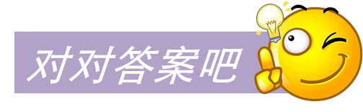
二、理解常见文言实词在文中的含义
15.写出下列通假字的本字，并解释其义
(1)乃瞻衡宇 通_____，______________
(2)曷不委心任去留 通_____，_______
(3)所赖君子见机 通_____，______
(4)俨骖马非于上路 通_____，__________
(5)云销雨霁，彩彻区明 通_____，______
(6)北冥有鱼 通_____，______
“横”
横木，横木为门
“何”
为什么
“几”
预兆
“严”
整齐的样子
“消”
消散
“溟”
海
1
2
3
4
5
6
7
8
9
10
11
12
13
14
15
16
17
18
19
20
21
22
23
24
25
26
27
28
29
30

Slide 17
“智”
智识、智慧
(7)小知不及大知 通_____，__________
(8)此小大之辩也 通_____，____
(9)而御六气之辩 通_____，____
(10)而征一国者 通_____，___
(11)夙遭闵凶 通_____，_________________________
(12)零丁孤苦 通_____，__________
“辨”
分别
“变”
变化
“耐”
能
“悯”
指可忧患的事(多指疾病死丧)
“伶仃”
孤独的样子
1
2
3
4
5
6
7
8
9
10
11
12
13
14
15
16
17
18
19
20
21
22
23
24
25
26
27
28
29
30

Slide 18
16.解释下列句中加颜色的实词
(1)生生所资，未见其术：_____
(2)会有四方之事：______
(3)寻程氏妹丧于武昌：_____
(4)三径就荒：______
(5)知来者之可追：_____
(6)聊乘化以归尽：_____
(7)识盈虚之有数：_____
凭借
恰逢
不久
接近
补救
姑且
定数
1
2
3
4
5
6
7
8
9
10
11
12
13
14
15
16
17
18
19
20
21
22
23
24
25
26
27
28
29
30

Slide 19
超过
(8)气凌彭泽之樽：_____
(9)时维九月，序属三秋：______________
(10)时运不齐，命途多舛：_______________
(11)抟扶摇而上者九万里：_____
(12)野马也，尘埃也：___________
(13)未数数然也：_______________
(14)行年四岁，舅夺母志：______
(15)寻蒙国恩，除臣洗马：_________
时序(春夏秋冬)
有蹉跎，有坎坷
旋风
游动的雾气
拼命追求的样子
改变
授予官职
1
2
3
4
5
6
7
8
9
10
11
12
13
14
15
16
17
18
19
20
21
22
23
24
25
26
27
28
29
30

Slide 20
17.解释下列加颜色的古今异义词的古义
(1)虽然，犹有未树也
古义：___________
今义：转折连词，用于上一个分句。
(2)腹犹果然
古义：____________
今义：副词，表示事实与所说或所料相符；连词，假设事实与所说或所料相符。
(3)之二虫又何知
古义：_____________
今义：虫子。
虽然这样。
很饱的样子。
古代泛称动物。
1
2
3
4
5
6
7
8
9
10
11
12
13
14
15
16
17
18
19
20
21
22
23
24
25
26
27
28
29
30

Slide 21
(4)九岁不行
古义：__________
今义：不可以；不被允许，表示否定。
(5)至于^{①}成立^{②}
①古义：______
今义：表示达到某种程度；表示另提一事。
②古义：__________
今义：指(组织、机构等)筹备成功；(理论、意见)有根据。
不能走路。
直到。
成人自立。
1
2
3
4
5
6
7
8
9
10
11
12
13
14
15
16
17
18
19
20
21
22
23
24
25
26
27
28
29
30

Slide 22
(6)是以区区不能废远
古义：______________________
今义：(数量)少；(人或事物)不重要。
(7)臣之辛苦
古义：__________
今义：身心劳苦；客套话，用于求人做事。
拳拳，形容自己的私情。
辛酸苦楚。
1
2
3
4
5
6
7
8
9
10
11
12
13
14
15
16
17
18
19
20
21
22
23
24
25
26
27
28
29
30

Slide 23
18.解释下列多义词
(1)乘
动词，驾车、乘车
公与之乘，战于长勺_________________
乘虚而入_________________
聊乘化以归尽___________
然秦以区区之地，致万乘之势____________________
动词，利用、凭借
动词，顺着
量词，读“shènɡ”，辆
名词，马鞭子
振长策而御宇内_____________
策扶老以流憩___________
惠文、武、昭襄蒙故业，因遗策_________________
动词，拄着
(2)策
名词，计策、策略
1
2
3
4
5
6
7
8
9
10
11
12
13
14
15
16
17
18
19
20
21
22
23
24
25
26
27
28
29
30

Slide 24
全，都
宾主尽东南之美_______
潦水尽而寒潭清________
则智者尽其谋_________
(3)尽
没，干了
全部用出
胜任
故夫知效一官____
斯用兵之效也___________
信者效其忠_____
(4)效
效果、功效
献出
1
2
3
4
5
6
7
8
9
10
11
12
13
14
15
16
17
18
19
20
21
22
23
24
25
26
27
28
29
30

Slide 25
通“辨”，辨明
辩乎荣辱之境_____________
而御六气之辩_______________
两小儿辩日___________
(5)辩
通“变”，变化
争论、辩论
卑微
猥以微贱_____
听臣微志_______
微夫人之力不及此_________
微小的
(6)微
假如没有
气息
生物之以息相吹也_____
门衰祚薄，晚有儿息___
但以刘日薄西山，气息奄奄_______________
(7)息
子
呼出和吸入的气
1
2
3
4
5
6
7
8
9
10
11
12
13
14
15
16
17
18
19
20
21
22
23
24
25
26
27
28
29
30

Slide 26
19.指出下列加颜色词语的活用类型并释义
(1)眄庭柯以怡颜：____________________________
(2)或棹孤舟：____________________
(3)生生所资：__________________
(4)园日涉以成趣：__________________
(5)倚南窗以寄傲：_____________________________
(6)审容膝之易安：_______________________
(7)策扶老以流憩：__________________
形容词的使动用法，使……愉快。
名词作动词，用桨划。
动词作名词，生活。
名词作状语，每天。
形容词作名词，自得自足的心情。
动词作名词，容膝的小屋。
名词作动词，拄着。
1
2
3
4
5
6
7
8
9
10
11
12
13
14
15
16
17
18
19
20
21
22
23
24
25
26
27
28
29
30

Slide 27
名词的意动用法，以……为襟，以……为带。
(8)襟三江而带五湖：_________________________________________
(9)雄州雾列，俊采星驰：__________________________________
(10)四美具，二难并：______________________________________
(11)窜梁鸿于海曲，岂乏明时：_________________________
(12)怒而飞：___________________
(13)不过数仞而下：_________________
(14)绝云气：____________________
(15)而后乃今将图南：____________________
名词作状语，像雾一样，像星星一样。
形容词作名词，美好的事物，困难的事情。
动词的使动用法，使……逃。
形容词作动词，振奋。
名词作动词，向下。
形容词作动词，穿越。
名词作动词，向南飞。
1
2
3
4
5
6
7
8
9
10
11
12
13
14
15
16
17
18
19
20
21
22
23
24
25
26
27
28
29
30

Slide 28
名词作状语，向南。
(16)奚以之九万里而南为：_________________
(17)适莽苍者，三餐而反：_____________________________
(18)德合一君，而征一国者：_________________________________
(19)历职郎署：__________________
(20)则刘病日笃：____________________
(21)凡在故老：________________________________
(22)臣具以表闻：___________________________
形容词作名词，景色迷茫的地方。
使动用法，使……满意，使……信任。
名词作动词，做官。
名词作状语，一天天。
形容词作名词，年老而有功德的旧臣。
动词的使动用法，使……听到。
1
2
3
4
5
6
7
8
9
10
11
12
13
14
15
16
17
18
19
20
21
22
23
24
25
26
27
28
29
30

Slide 29
三、理解常见文言虚词在文中的意义和用法
20.重点虚词系列练
指出下列各句中“之”的意义和用法
(1)鹏之背，不知其几千里也：_____________
(2)鹏之徙于南冥也：______________________________________
(3)而莫之夭阏者：_____________
(4)之二虫又何知：_____________
(5)众人匹之，不亦悲乎：_____________
(6)其翼若垂天之云：_____________
结构助词，的
结构助词，用在主谓之间，取消句子独立性
人称代词，它
指示代词，此
人称代词，他
结构助词，的
1
2
3
4
5
6
7
8
9
10
11
12
13
14
15
16
17
18
19
20
21
22
23
24
25
26
27
28
29
30

Slide 30
动词，向往、得到
(7)及其所之既倦：_________________
(8)奚以之九万里而南为：_____________
(9)仰观宇宙之大：_________________________
(10)向之所欣：_______________
(11)不知将军宽之至此也：_____________________
(12)填然鼓之：_________
(13)句读之不知：________________________
(14)久之，目似瞑，意暇甚：_________
动词，到、往
结构助词，定语后置的标志
结构助词，不译
人称代词，活用为“我”
音节助词
结构助词，宾语前置的标志
音节助词
1
2
3
4
5
6
7
8
9
10
11
12
13
14
15
16
17
18
19
20
21
22
23
24
25
26
27
28
29
30

Slide 31
四、理解与现代汉语不同的句式和用法
21.指出下列句子的句式特点
(1)既自以心为形役：_________________________
(2)复驾言兮焉求：______________________________
(3)农人告余以春及：_______________________________
(4)望长安于日下：________________________________
(5)纤歌凝而白云遏：__________________
(6)杨意不逢，抚凌云而自惜：________________________
(7)背负青天，而莫之夭阏者：_________________________________
(8)《齐谐》者，志怪者也：______________________
被动句，“为”译为“被”
宾语前置句，“焉求”即“求焉”
介宾短语后置句，“以春及告余”
介宾短语后置句，“于日下望长安”
被动句，白云(被)遏
宾语前置句，“不逢杨意”
宾语前置句，“之夭阏”即“阏夭之”
判断句，……者……也
1
2
3
4
5
6
7
8
9
10
11
12
13
14
15
16
17
18
19
20
21
22
23
24
25
26
27
28
29
30

Slide 32
五、理解并翻译文中的句子
将下列句子翻译成现代汉语
22.聊乘化以归尽，乐夫天命复奚疑！
译文：______________________________________________________
_____________
答案
解析
姑且顺随自然的变化，度到生命的尽头，乐天安命，还有什么可疑虑呢！
注意“聊”“乘”“归尽”等词的意义。
1
2
3
4
5
6
7
8
9
10
11
12
13
14
15
16
17
18
19
20
21
22
23
24
25
26
27
28
29
30

Slide 33
23.老当益壮，宁移白首之心？穷且益坚，不坠青云之志。
译文：______________________________________________________
____________________________________________
答案
解析
老了更应当有壮志，哪能在白发苍苍的老年改变自己的心志？处境艰难反而更加坚强，不放弃远大崇高的志向。
注意前一句为反问语气，后一句中的“青云”的比喻义。
1
2
3
4
5
6
7
8
9
10
11
12
13
14
15
16
17
18
19
20
21
22
23
24
25
26
27
28
29
30

Slide 34
24.舍簪笏于百龄，奉晨昏于万里。非谢家之宝树，接孟氏之芳邻。
译文：______________________________________________________
____________________________________________________________________
答案
解析
自己宁愿舍弃一生的功名富贵，到万里以外去朝夕侍奉父亲。自己并不是像谢玄那样出色的人才，却能在今日的宴会上结识各位名士。
注意“簪笏”“百龄”“晨昏”等词的意义，“宝树”“芳邻”属用典。
1
2
3
4
5
6
7
8
9
10
11
12
13
14
15
16
17
18
19
20
21
22
23
24
25
26
27
28
29
30

Slide 35
25.野马也，尘埃也，生物之以息相吹也。
译文：_______________________________________________________
答案
解析
山野中的雾气，空中的尘埃，都是生物用气息相吹拂的结果。
“野马”是喻体，须译出本体；句末“也”表示判断。
1
2
3
4
5
6
7
8
9
10
11
12
13
14
15
16
17
18
19
20
21
22
23
24
25
26
27
28
29
30

Slide 36
26.若夫乘天地之正，而御六气之辩，以游无穷者，彼且恶乎待哉？故曰：至人无己，神人无功，圣人无名。
译文：_______________________________________________________
_______________________________________________________________________________________________________________________________________________________
答案
解析
至于顺应天地万物之性，驾驭六气的变化，来漫游于无穷无尽宇宙的人，他们凭借什么呢？所以说：道德修养高的人忘掉自我而顺应万物，精神境界完全超脱物外的“神人”没有建功立业的偏见，圣明的人不去追求名誉和地位。
“乘”“御”“待”“无己”“无功”“无名”等为关键词。
1
2
3
4
5
6
7
8
9
10
11
12
13
14
15
16
17
18
19
20
21
22
23
24
25
26
27
28
29
30

Slide 37
27.外无期功强近之亲，内无应门五尺之僮，茕茕孑立，形影相吊。
译文：______________________________________________________
_________________________________________________
答案
解析
外面没有什么近亲，家里没有可以照应门户的童仆，孤单没有依靠地独自生活，只有自己的身体和影子互相安慰。
“期功”“孑立”“吊”是关键词。
1
2
3
4
5
6
7
8
9
10
11
12
13
14
15
16
17
18
19
20
21
22
23
24
25
26
27
28
29
30

Slide 38
六、默写常见的名句名篇
补写出下列名句名篇中的空缺部分
28._____________，_____________。实迷途其未远，觉今是而昨非。
______________，______________。善万物之得时，感吾生之行休。
(《归去来兮辞并序》)
悟已往之不谏
知来者之可追
木欣欣以向荣
泉涓涓而始流
1
2
3
4
5
6
7
8
9
10
11
12
13
14
15
16
17
18
19
20
21
22
23
24
25
26
27
28
29
30

Slide 39
落霞与孤鹜齐飞
响穷彭蠡之滨
29._______________，秋水共长天一色。渔舟唱晚，______________；_________，声断衡阳之浦。
老当益壮，宁移白首之心？________，___________。(《滕王阁序》)
雁阵惊寒
穷且益坚
不坠青云之志
1
2
3
4
5
6
7
8
9
10
11
12
13
14
15
16
17
18
19
20
21
22
23
24
25
26
27
28
29
30

Slide 40
外无期功强近之亲
内无应门五尺之僮
30.________________，________________，茕茕孑立，形影相吊。
但以刘_________，_________，人命危浅，朝不虑夕。(《陈情表》)
日薄西山
气息奄奄
1
2
3
4
5
6
7
8
9
10
11
12
13
14
15
16
17
18
19
20
21
22
23
24
25
26
27
28
29
30

Slide 41
本课结束
更多精彩内容请登录：www.91taoke.com

